Slide 1






CHÀO MỪNG CÁC EM ĐẾN VỚI TIẾT
TOÁN LỚP 1

Slide 2




Slide 3
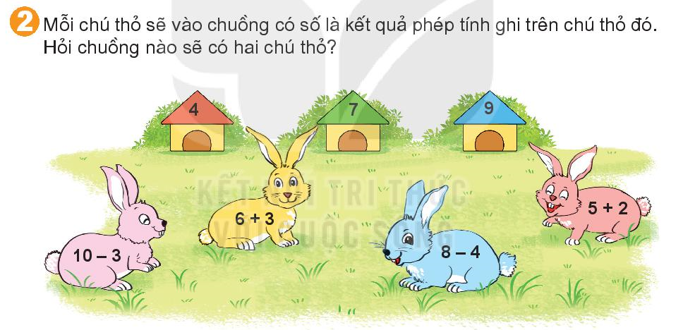

Slide 4


GIẢI LAO

Slide 5
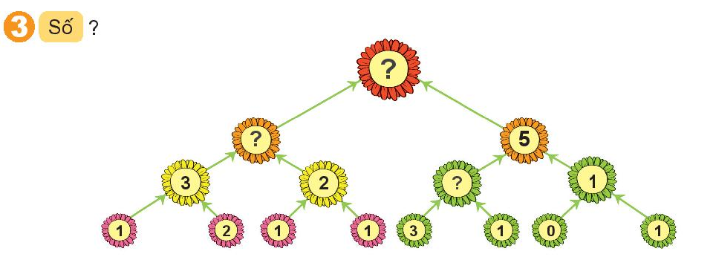
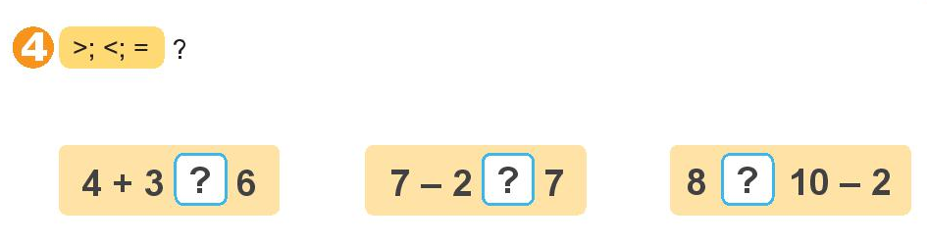
10
5
4
>
<
=

Slide 6
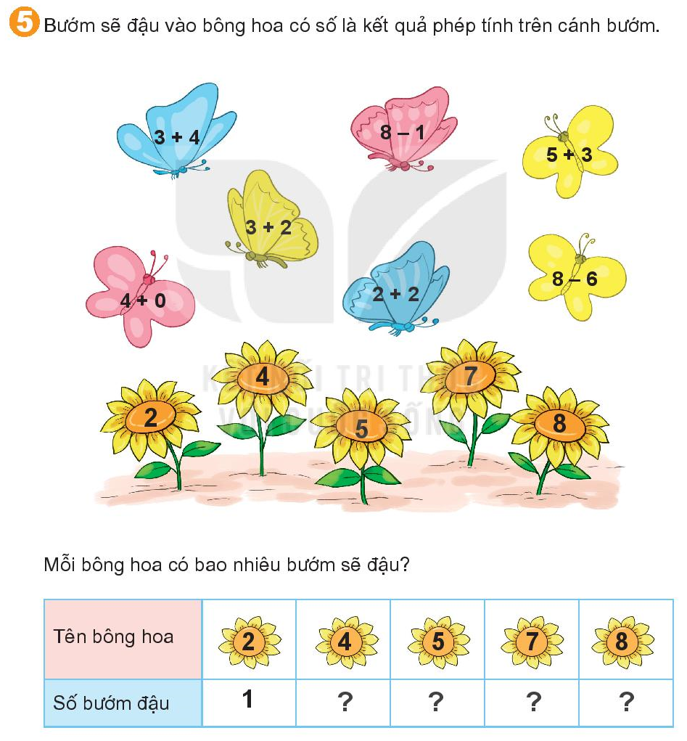
2
1
2
1

Slide 7
Dặn dò ..................... ..................

